Slide 1
人口分布
朝阳区线上课堂·高一年级地理
清华附中朝阳学校 贺小婧

Slide 2
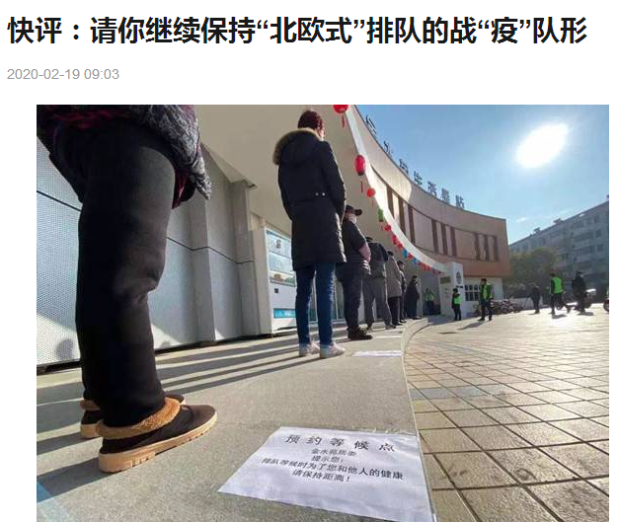
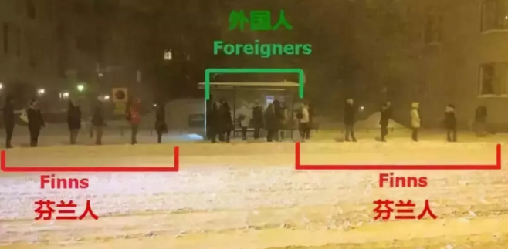

Slide 3
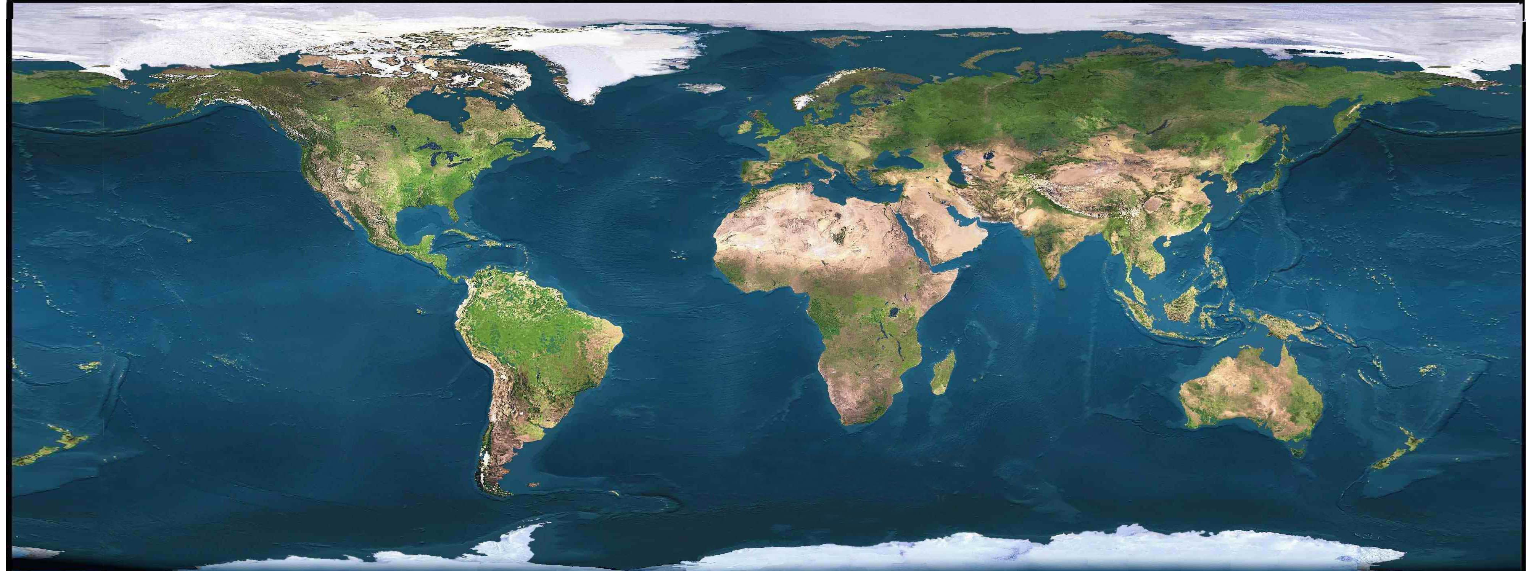
圆圈范围内居住的人口为什么这么多？
地球上的人口分布具有怎样的规律？

Slide 4
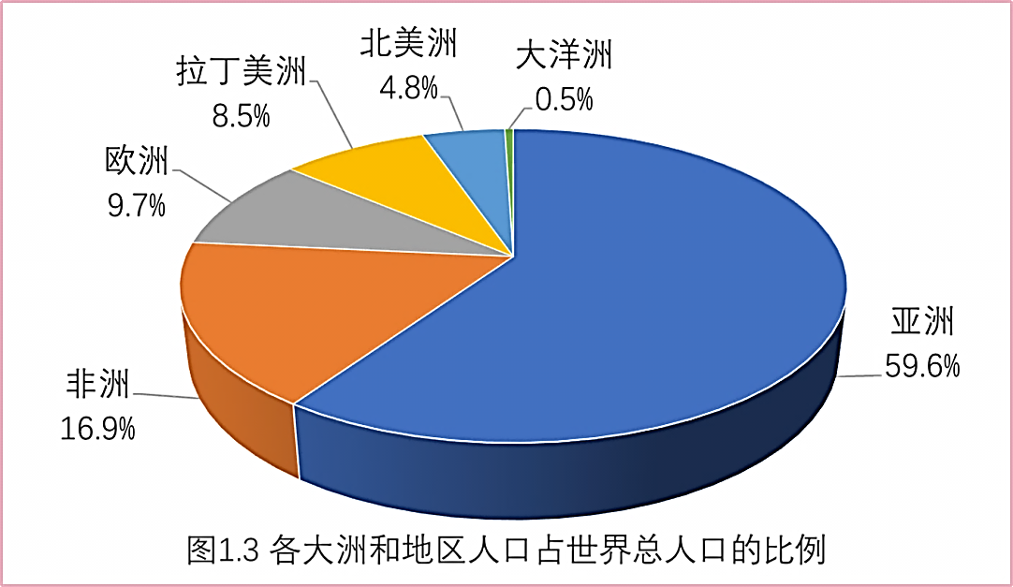
1 . 世界人口分布
表1 人口超过1亿的国家
排名 | 国家 | 人口数量（亿人） | 占世界比例
1 | 中国 | 14 | 18.8%
2 | 印度 | 13 | 17.8%
3 | 美国 | 3.2 | 4.4%
4 | 印尼 | 2.6 | 3.5%
5 | 巴西 | 2.1 | 2.8%
6 | 巴基斯坦 | 1.9 | 2.6%
7 | 尼日利亚 | 1.8 | 2.5%
8 | 孟加拉国 | 1.6 | 2.2%
9 | 俄罗斯 | 1.5 | 2%
10 | 日本 | 1.3 | 1.7%
11 | 墨西哥 | 1.3 | 1.7%
12 | 埃塞俄比亚 | 1.0 | 1.4%
13 | 菲律宾 | 1.0 | 1.4%
人口最多的地区及特点？
描述人口分布时，通常选取什么指标？

Slide 5
人口密度
1 . 世界人口分布
人口密度与人口分布格局并不完全相同
可以从哪些角度描述人口分布格局？
是否均匀
趋势（哪多哪少）
极值
空间形态（形状/沿…分布）

Slide 6
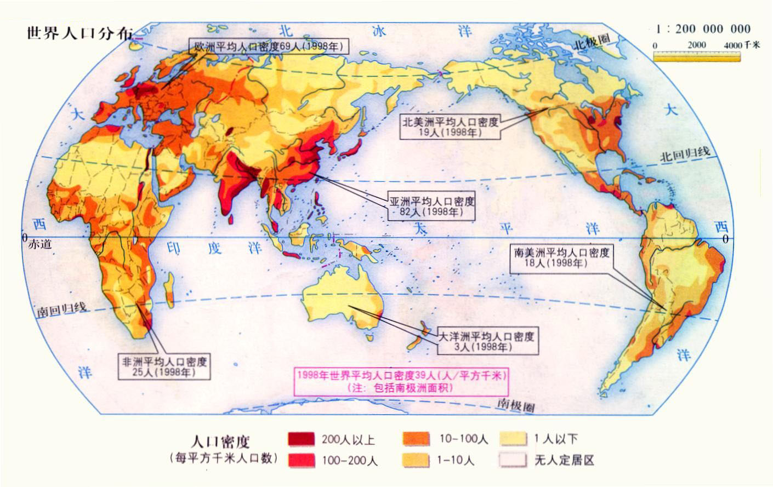
1 . 世界人口分布
——不均衡性
北极圈附近大陆
欧洲西部
北美东部
沙漠
热带雨林
东亚
高山、高原
南亚
南极

Slide 7
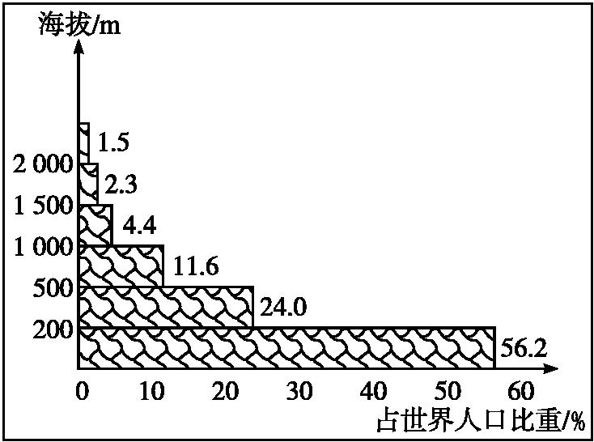
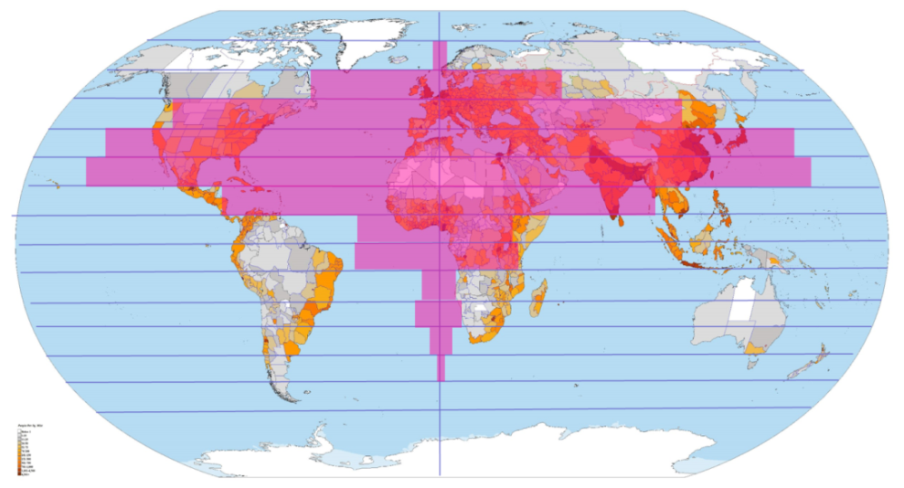
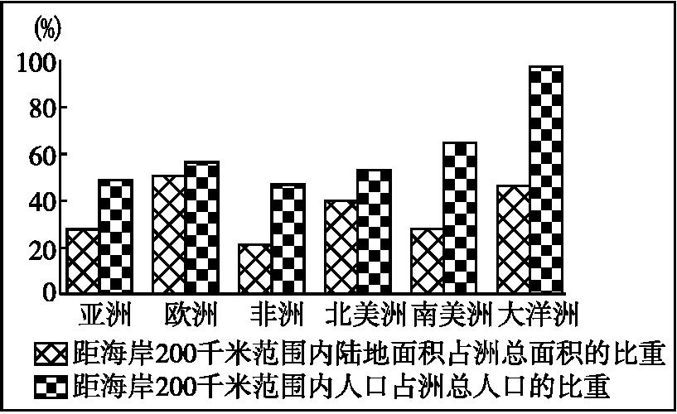
1 . 世界人口分布
——趋向性
世界人口垂直分布图
世界不同纬度人口分布图
趋向暖湿地区、低平地区、沿海地区
世界各大洲距海岸200千米范围内陆地面积、人口占各洲的比重图

Slide 8
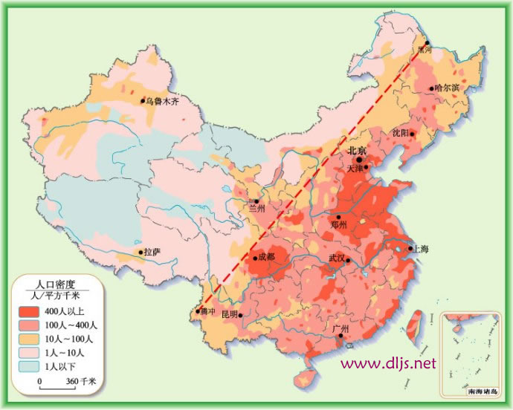
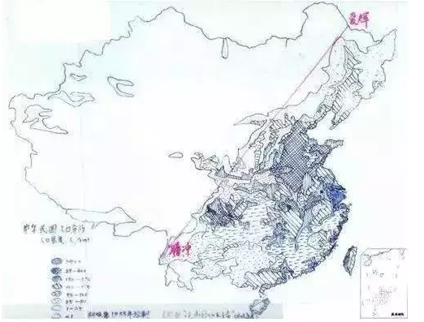
2 . 中国人口分布
近90年格局基本稳定
1935年 胡焕庸
黑河（爱辉）——腾冲线
黑河
腾冲

Slide 9
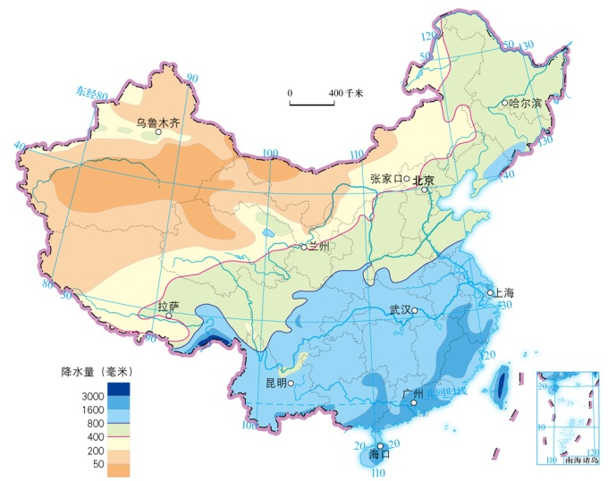
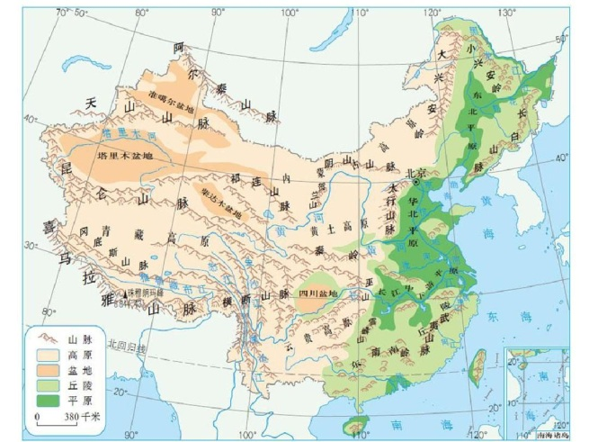
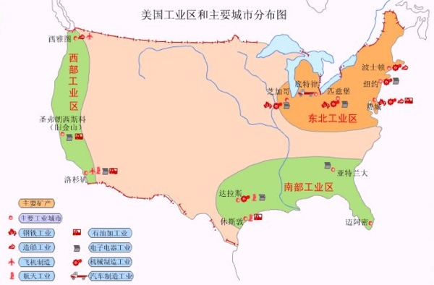
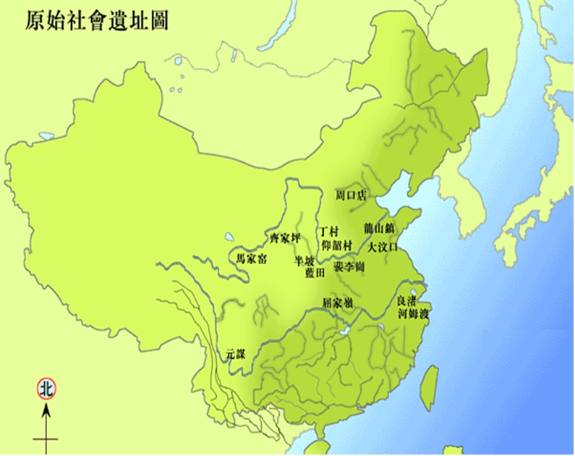
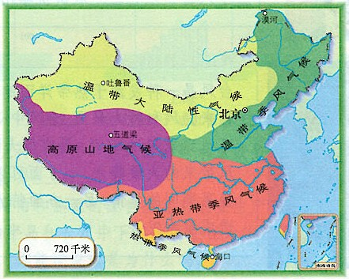
3 . 人口分布的影响因素
气候、地形、水源
交通
生产力水平和社会生产方式

Slide 10
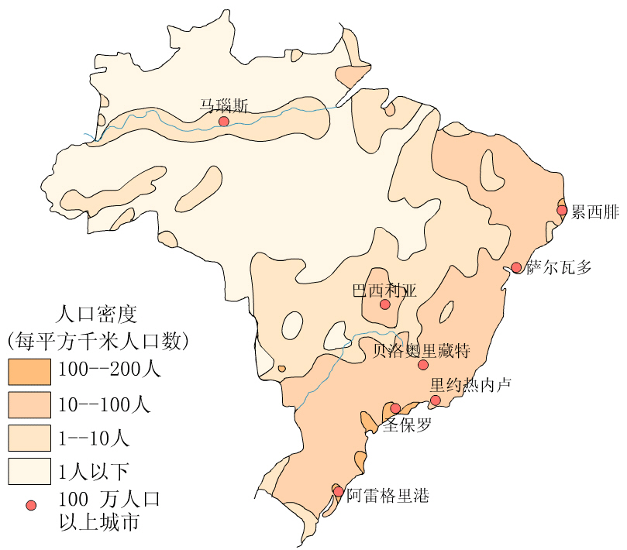
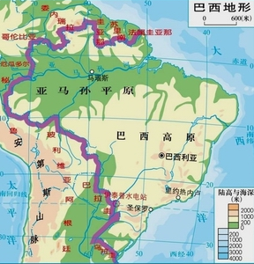
3 . 人口分布的影响因素
政治因素
巴西首都巴西利亚，迁都前荒无人烟，迁都后20年就发展成拥有80万人口的大城市

Slide 11
3 . 人口分布的影响因素
文化
气候
政治
水源
土壤
矿产资源
历史

Slide 12
4.小结
（基础）
自然
影响因素
人口分布
（重要）
经济
特征
人文
社会
世界人口分布
中国人口分布
政治

Slide 13
谢谢您的观看
北京市朝阳区教育研究中心 制作

